Slide 1
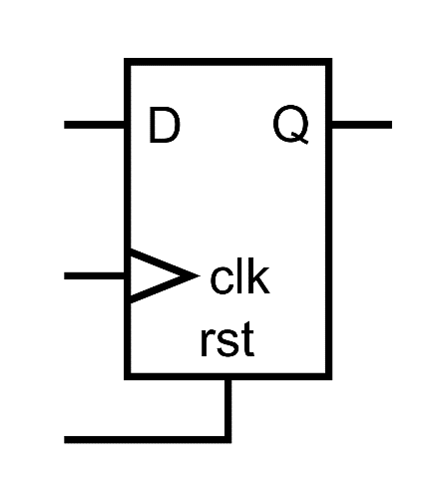
Architecture pour le signal end_cycle
Count_cycle
+1
1
End_counter_cycle
0
0
=
1
0x00
1
1 bit
1 bit
End_cycle
AND
1
End_counter
1
1 bit
Count_cycle count de 0 à 1: 1 cycle allumé/éteint de la LED.
End_counter_cycle = 1 si count_cycle =1, sinon end_counter_cycle =0.
A l’aide de porte AND, le signal end_cycle =1 à la fin d’un cycle allumé/éteint et dure une période d’horloge.

Slide 2
Architecture LED_driver avec FIFO générateur
Counter_cycle
End_cycle
1
Counter_unit
1
FSM
Rd_en
End_counter
3
led_output
dout
FIFO
3
Color_code_fsm
Vert(010)
Led_out
Color_code
1
Wr_en
Color_out
AND
3
3
3
0
0
3
1
AND
Bleu(100)
1
Bouton1
1
1
1
1
Bouton0
1

Slide 3
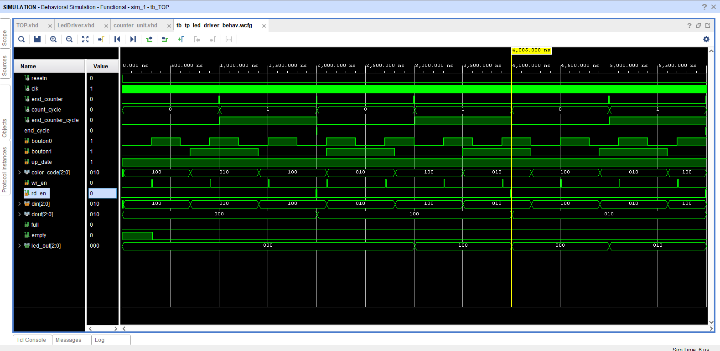
Résultat de simulation pour 100 cycle d’horloge de module counter_unit
Le signal end_cycle=1 à la fin d’un cycle allumé/éteint de la LED.
Le signal d'entrée de la FIFO, din, prend la valeur de color_code. Lorsque wr_en est actif (=1), la FIFO stocke la valeur de din et la transmet à la sortie, dout, lorsque rd_en =1.

Slide 4
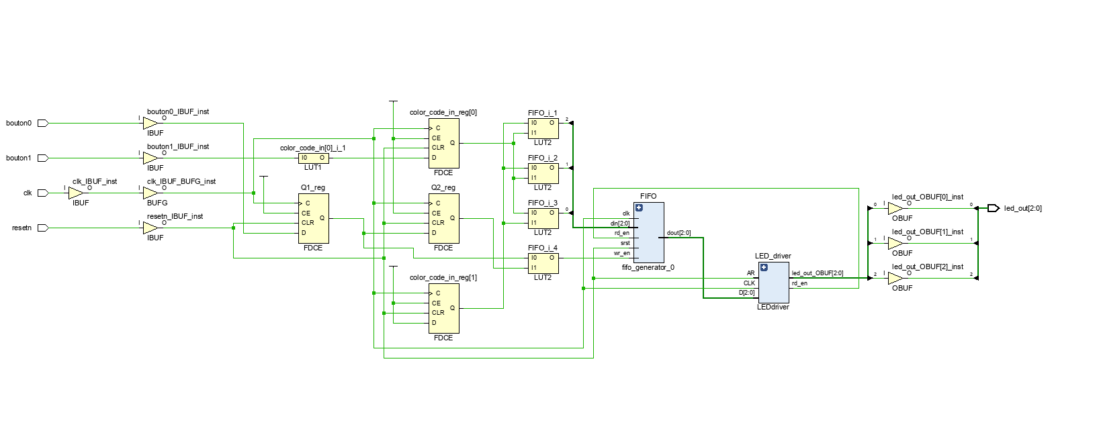
Schéma de synthèse

Slide 5
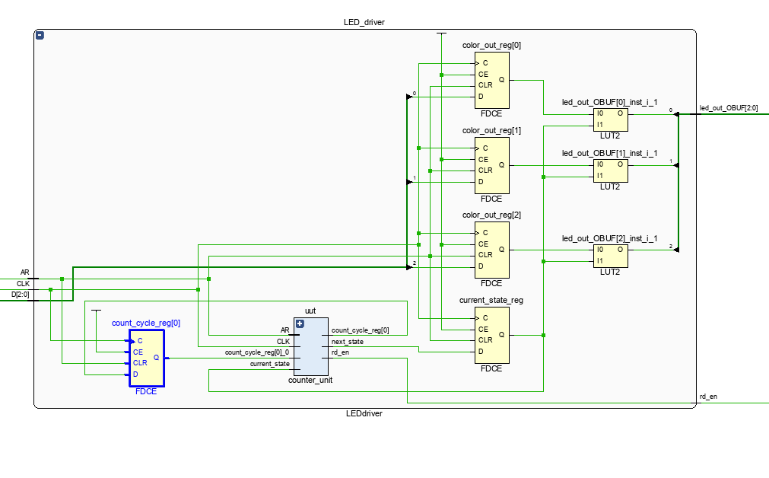
Schéma de synthèse du module LED_driver

Slide 6
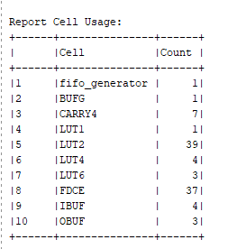
Rapport de synthèse
1 FIFO générateur
Nombre de registre:
28 registres pour module conuter_unit
2 registres pour faire rentrer color_code, vert ou bleu
3 registres pour color_out
1 registres pour la machine à état,
2 registres pour créer le pulse signal de wr_en
1 registre pour créer le signal end_cycle
Total = 37 registres
Nombre de registre est correspondent a schéma RTL
IBUF: clk, resetn, bouton0, bouton1
OBUF: led_out (3 bits)

Slide 7
Rapport de timing
Le nombre de total négative slack (TNS) est 0, le nombre de total hold slack est 0, donc il n’y a pas problème de timming.

Slide 8
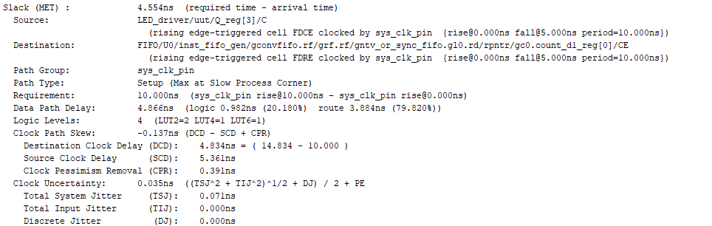
Point départ du chemin critique:
Q_reg (3) du module counter_unit
Point d’arrivée du chemin critique:
FIFO

